Slide 1
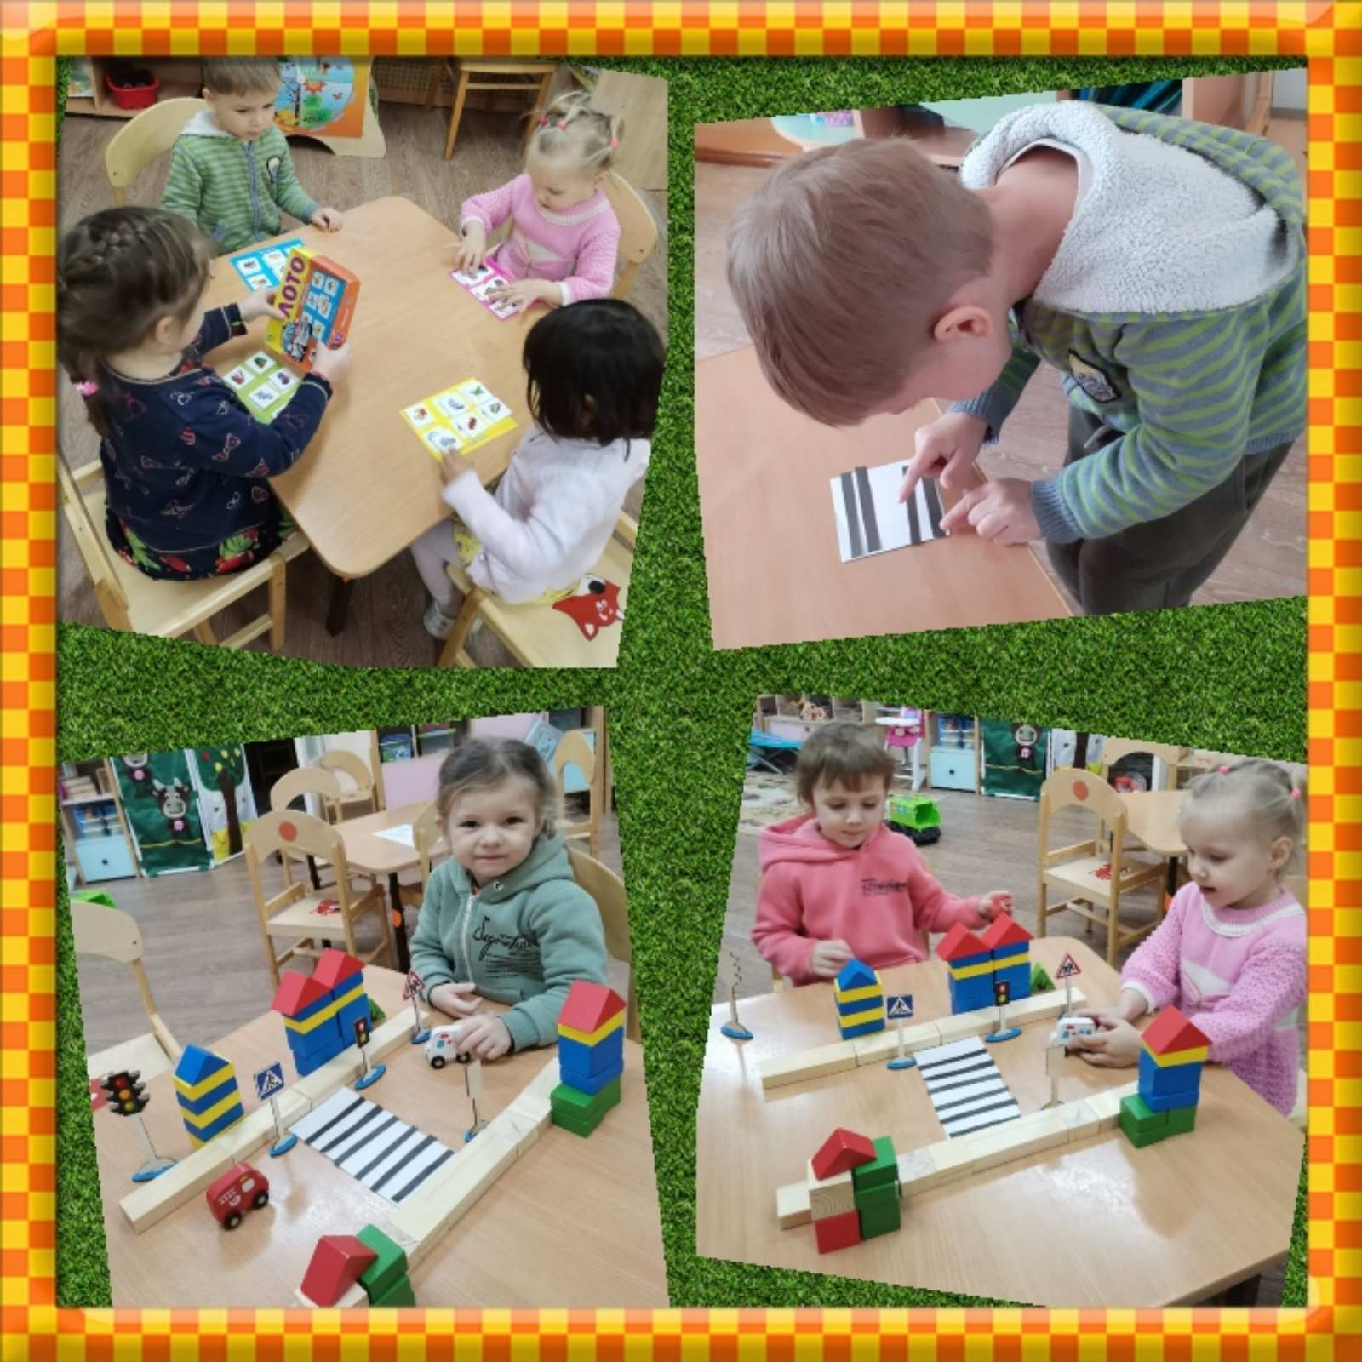

Slide 2
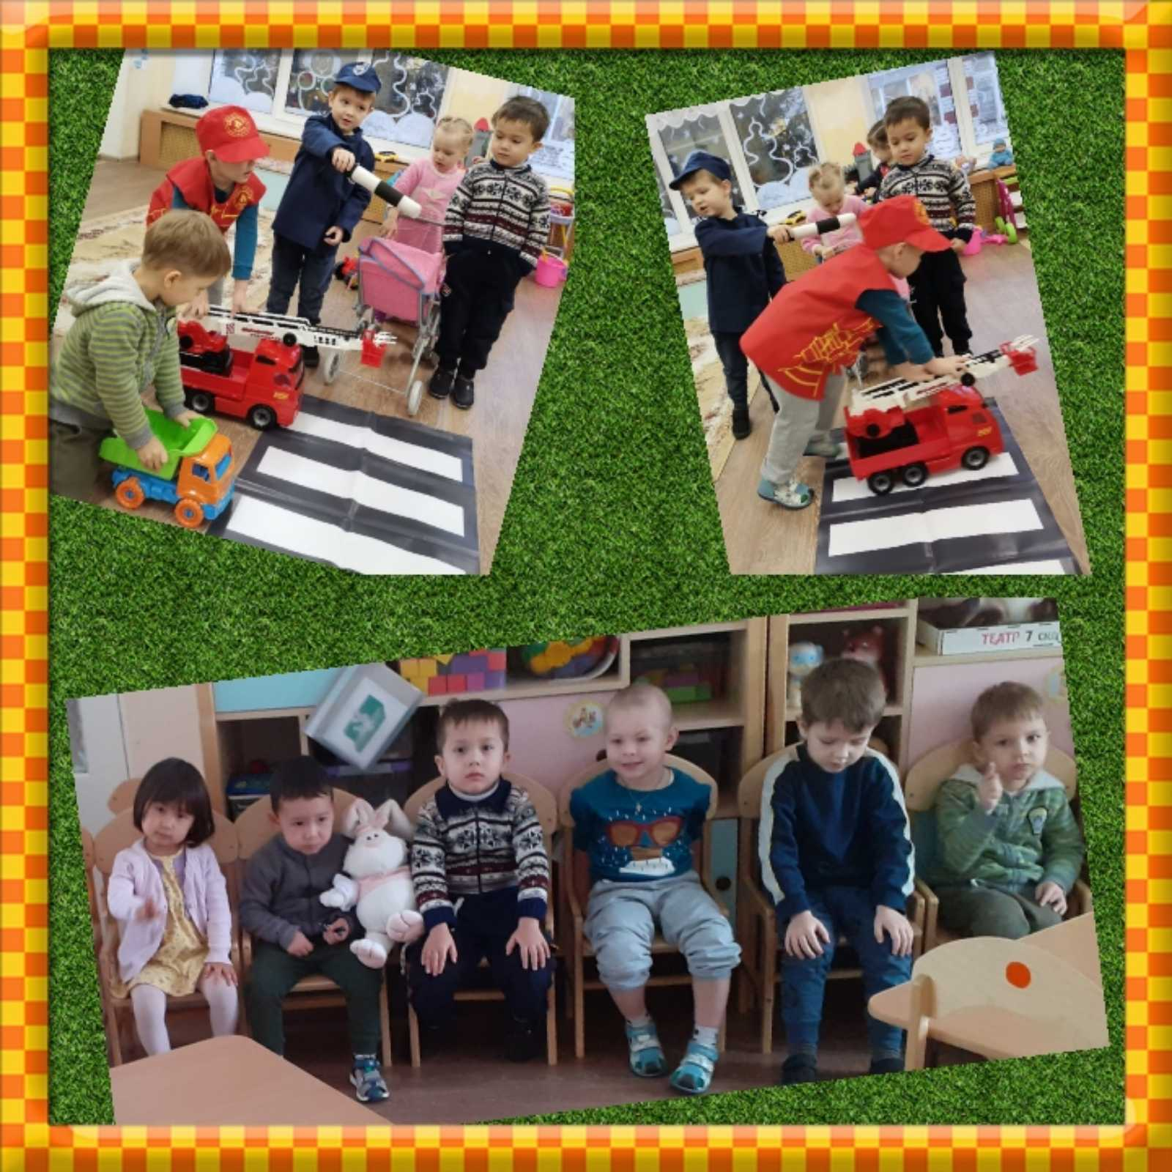

Slide 3
Занятия по ПДД в младшей группе:
«На дорогу ты смотри и в беду не попади!»
Зайка попал под машину, у него поранена лапка. Ребята рассказали зайчику что мы должны переходить проезжую часть в специально отведенных местах и там, где установлен знак "Пешеходный переход". Он устанавливается в месте перехода проезжей части, рядом с разметкой пешеходного перехода, такая разметка называется "зебра".
Этот знак совсем не сложный,
Но зато такой надежный,
Помогает он в пути
Нам дорогу перейти.
С ребятами поиграли в дидактическое упражнение «Наша улица», сконструировали знак «Пешеходный переход».

